Slide 1
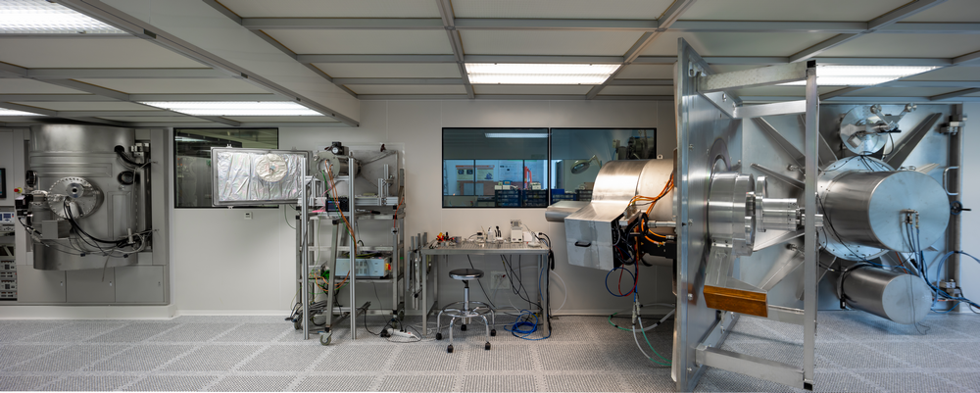
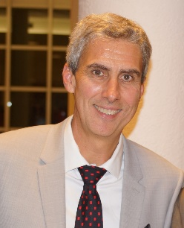
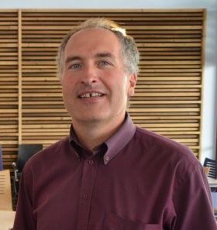
Laboratoire des Matériaux Avancés Plateforme Nationale de Recherche IN2P3
Tourniquet Section 01 3 février 2020
Un laboratoire de couches minces unique en France
Laurent PINARD Christophe MICHEL
Directeur de la Plateforme Responsable Opérationnel de la Plateforme
L. PINARD

Slide 2
Organisation
Notes:
2
Groupe Evaluation AERES 13-14 janvier 2011

Slide 3
Organisation
Directeur de la plateforme (DP): L. Pinard (IR HC)
Nommé au 1er janvier 2019 par l’IN2P3 pour 4 ans. Au LMA depuis 1989
Expert du domaine des couches minces/Métrologie Optique.
Défini en lien avec l’IN2P3 et le CSE la stratégie et les priorités de la plateforme
Responsable Opérationnel (RO): C. Michel (IR HC)
Au LMA depuis 1992, Expert du domaine des couches minces/Procédés de dépôt, Bâtiment/Infra, Assure le pilotage technique et opérationnel
Comité de Pilotage (COPIL)
Se réunit une fois par an pour examiner les activités et le budget (présentés par le DP et le RO)
6 membres: DAS astroparticules (président) + DP + RO + Directrice IP2I + DAT IN2P3 + Vice-présidence recherche UCBL
Comité Stratégique Externe (CSE)
Se réunit une fois par an pour donner son avis sur l’orientation scientifique de la plateforme et ses projets, 5 experts internationaux (4 actuellement), extérieurs à la plateforme : 1er CSE le 17 Février 2020
Notes:
3
Groupe Evaluation AERES 13-14 janvier 2011

Slide 4
Compétences
Savoir-faire
Couches minces FAIBLES PERTES
Composants optiques de Grandes Dimensions
Métrologie optique, mécanique
Matériaux, Propreté/Contamination
Management Projet
Notes:
4
Groupe Evaluation AERES 13-14 janvier 2011

Slide 5
Projets et Responsabilités
Advanced Virgo – Advanced LIGO - KAGRA: Détecteurs OG
LMA responsable de 2 sous systèmes : MIRROR (LP), Optical System Design (JD) Composants optiques de Grandes Dimensions
Advanced Virgo et Advanced Virgo +
LMA : membre de la collaboration VIRGO depuis le début, membre du VSC
EUCLID:
Développement Banc de mesure WFE dichroïque en fonction de l’angle d’incidence et de la longueur d’onde (ESA), Thèse CNES-IN2P3 (3 ans) – 2019-2023(?)
R&T CNES : Coating dichroïque sur grande dimension – 23 cm diam. (2021)
4MOST :
Miroirs Dichroïques projet 4MOST télescope VLT (Chili) : Université d’Heidelberg, CRAL Lyon ( 6 dichroïques traités)
LoU signée entre 4MOST et l’IN2P3
LMA membre du consortium, signataire des publications
Notes:
5
Groupe Evaluation AERES 13-14 janvier 2011

Slide 6
Projets et Responsabilités
LSST:
Membre de LSST France et du Board (B. Sassolas)
Dvpt Banc de mesure spectre en transmission pour grandes optiques
LABEX LIO: (prolongation 5 ans)
LMA membre fondateur avec IPNL
1 membre au CE (LP) et au CS (BS)
Projets ANR : 2 projets en cours (Qfilters, VISIONS)
Projets IDEX université de LYON OSAG avec ILM :
Développement de grands substrats saphir pour la 3ème génération de détecteur d’OG (LMA : caractérisation)
Diverses autres responsabilités :
LP : membre COPIL réseau ROP, RSL, membre LISA France, membre CU IP2I
J. Teillon : membre CPAL, AP
D. Forest : COFO
E. Barthélémy-Mazot : membre cellule Qualité IP2I, Resp Qualité LMA
BS : membre CU IP2I, membre du CS LIO
M. Granata : resp. master projet IN2P3 CMO
LMA

Slide 7
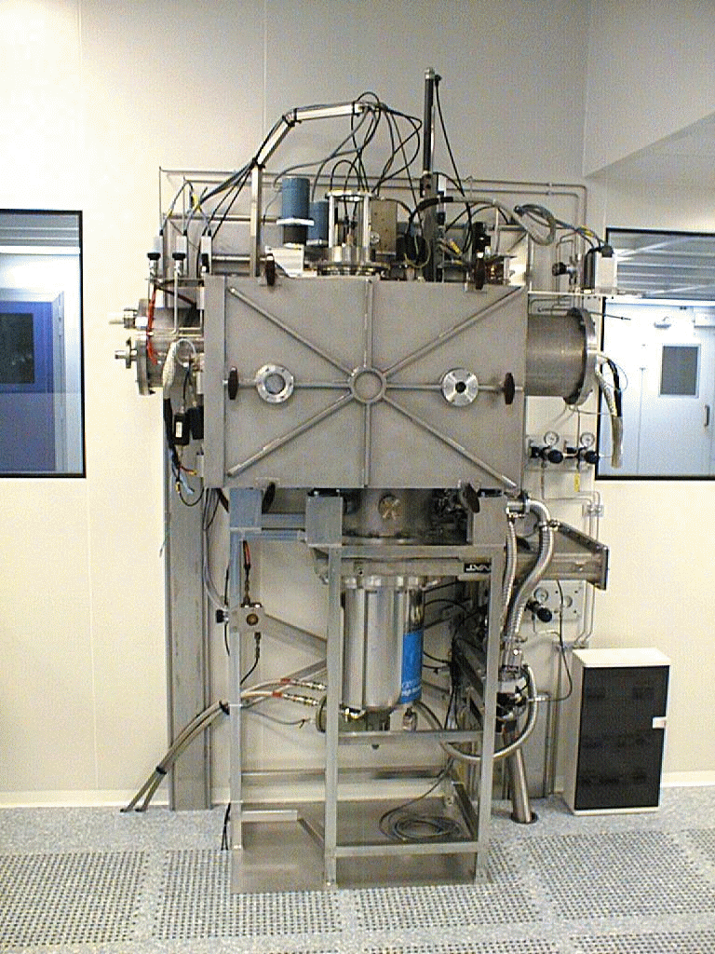
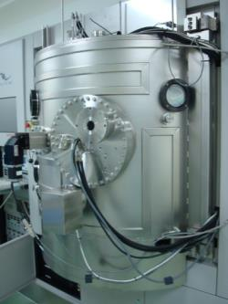
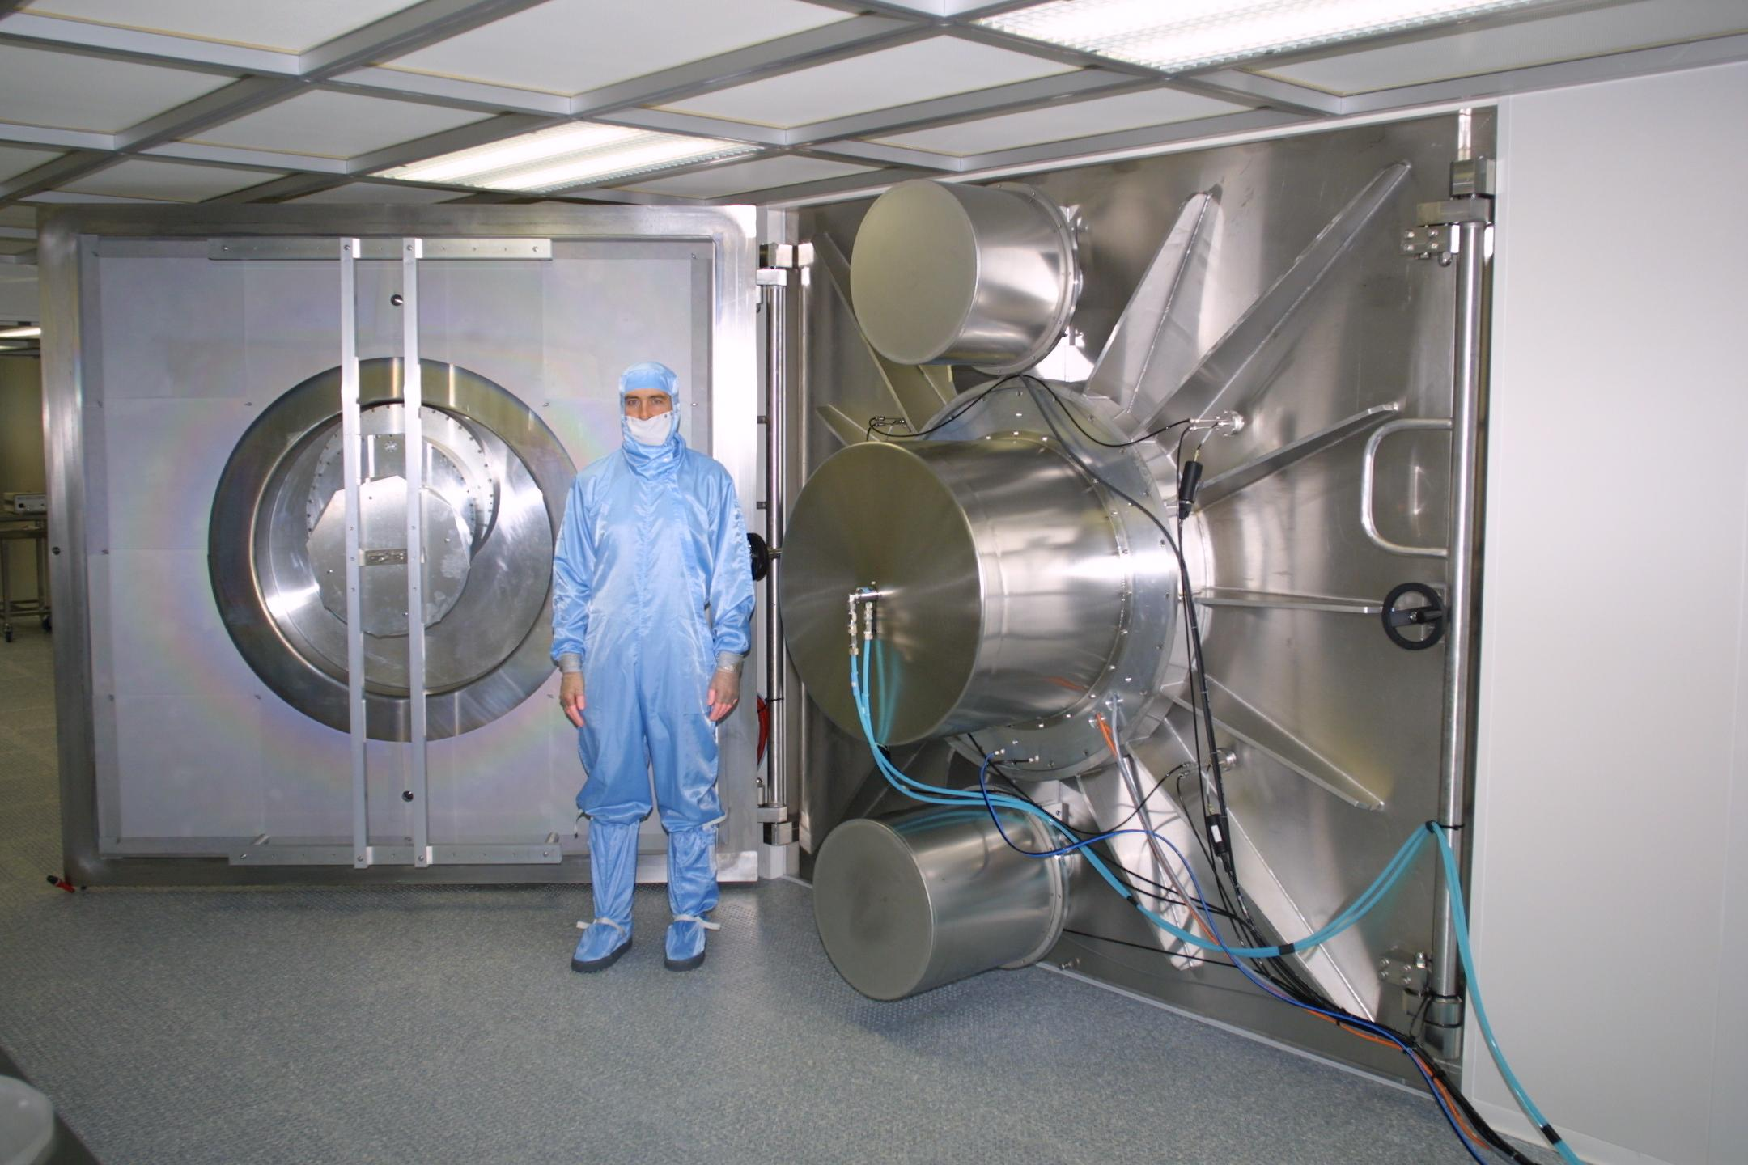
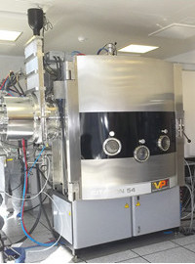
Moyens
Ion Beam Sputtering (3 machines)
Couches denses
Absorption < 1 ppm @1064 nm
Diffusion très basse
Qualité Opto-Mécanique trèsut élevé
Traitement jusqu’à Ø1m
Ion Assisted Deposition
Qualité Opto-Mécanique élevée, Traitement jusqu’à Ø80 cm
DIBS 2’
SPECTOR 10’
EVA 32’
GRAND COATER 39’
LMA

Slide 8
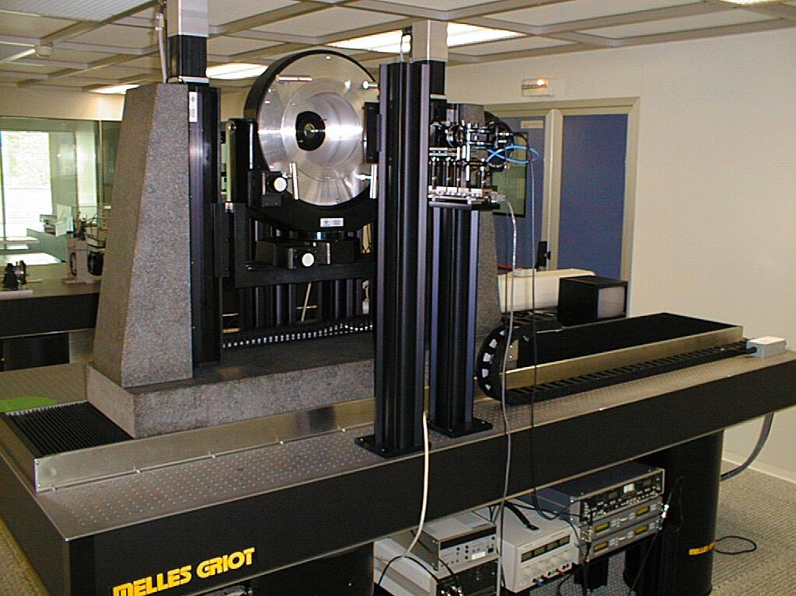
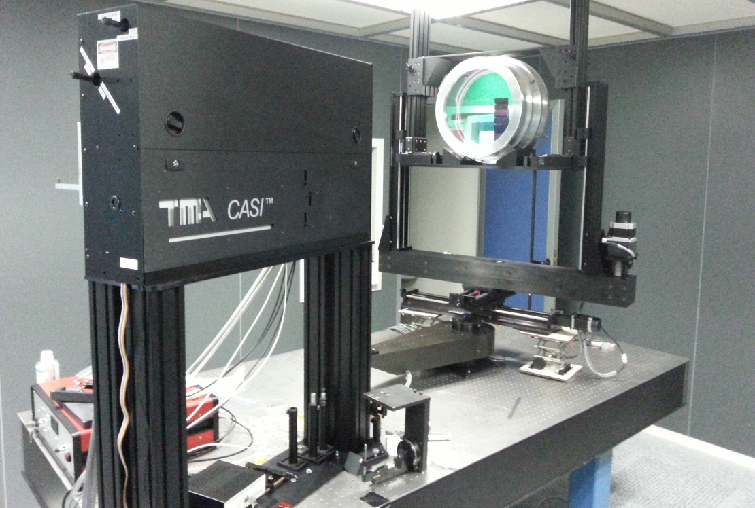
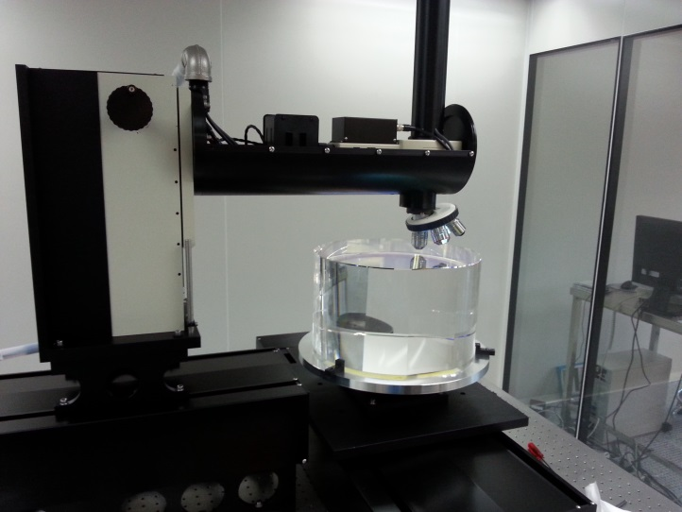
Moyens
Bancs de caractérisation Optique Uniques
PDS (Photo-thermal Deflection System) banc absorption (633 nm, 1064 nm, 1,55µm)
Diffusomètre CASI (633 nm, 1064 nm, 10.6 µm): BRDF, TIS
Profilomètre Optique MICROMAP, Microrugosité et Mesures de défauts ponctuels sur 400 x 400 mm
LMA
8

Slide 9
Fonctionnement
LMA : fonctionnement piloté par le DP, le RP et la DU IP2I suite aux recommandations du CSE et du COPIL.
Interactions avec services IP2I (Méca, Elec) en cours de mise en place
Besoin Méca pour les projets
Besoin nouveau contrôle commande sous Labview pour les machines de dépôt (crucial pour la pérennisation)
Liaison étroite avec le Gpe OG (J. Degallaix chef du groupe)
2 services au LMA, réunions de service, réunions G^{ale} LMA
DP membre de la direction IP2I – Parfaites relations de confiance et de travail
Participation aux réunions mensuelles CDG/CDS IP2I et aux réunions CDU IN2P3

Slide 10
Auto analyse
Forces :
Equipe jeune, dynamique et motivée par les projets en cours (OG, astro.)
Potentiel énorme (infra, RH..) à continuer à valoriser
Compétences uniques
Opportunités :
CPER 2021-2027 (projet infra d’extension LMA-IP2I, nouvelle machine pour détecteur OG 3è génération)
Risques:
Budget fonctionnement en constante augmentation (budget EDF +50% en 2 ans malgré une baisse de conso de 10%)- Budget fonctionnement EGO constant depuis 2004 (300 k€)
Pérenniser Post Doc – Recherche sur matériaux bas bruit thermique (poste IR BAP C en attente d’attribution IN2P3 après NOEMI infructueuse)
Notes:
10
Groupe Evaluation AERES 13-14 janvier 2011

